Slide 1
GUIDE DE FORMATION
SGES
Système de gestion environnementale, sociale et climatique des crédits d'investissement — pas à pas, écran par écran
Notes:
Objectif de la session : rendre chaque utilisateur autonome sur son rôle (chargé d'affaires, directeur, RSE, comité, risques, audit, administrateur). Durée conseillée : 2 heures, démonstration sur la base de démonstration puis exercice sur un dossier réel.

Slide 2
PROGRAMME DE LA FORMATION
01
PRISE EN MAIN
Connexion, tableau de bord, liste des dossiers
02
ÉVALUER UN DOSSIER
De la création à la fiche E&S : exclusion, catégorie, risques, climat, pièces, plan d'actions
03
VALIDER ET DÉCIDER
Validation par le directeur, décision du comité
04
SUIVRE
Visites, plans d'actions, encours, clôture
05
PILOTER
Reporting, risques climatiques du portefeuille, journal d'audit
06
PARAMÉTRER
Paramètres, listes, questionnaires et modules d'activité

Slide 3
QUI FAIT QUOI DANS L'OUTIL
Rôle | Ce qu'il fait dans l'outil
Chargé d'affaires / analyste | Crée le dossier, renseigne les volets, négocie le plan d'actions avec le client, soumet, saisit la décision, suit les visites
Directeur de centre d'affaires | Valide et verrouille le dossier ou le retourne au chargé (motif obligatoire) ; clôture le suivi
Responsable RSE | Reclasse une catégorie, accorde une dérogation, impose le questionnaire complet, suit le portefeuille et le climat
Comité de crédit | Consulte la fiche E&S et enregistre la décision : accordé, rejeté ou ajourné
Risques Groupe / Audit | Consultent les dossiers, le reporting, le climat et le journal d'audit (lecture seule)
Administrateur | Gère utilisateurs, rôles, entités, paramètres, listes, questionnaires et intégrations
Chacun ne voit que les dossiers de son périmètre (entité et entités rattachées). Le chargé d'un dossier ne peut jamais le valider lui-même.

Slide 4
PRISE EN MAIN
01
Se connecter, lire son tableau de bord, retrouver un dossier

Slide 5
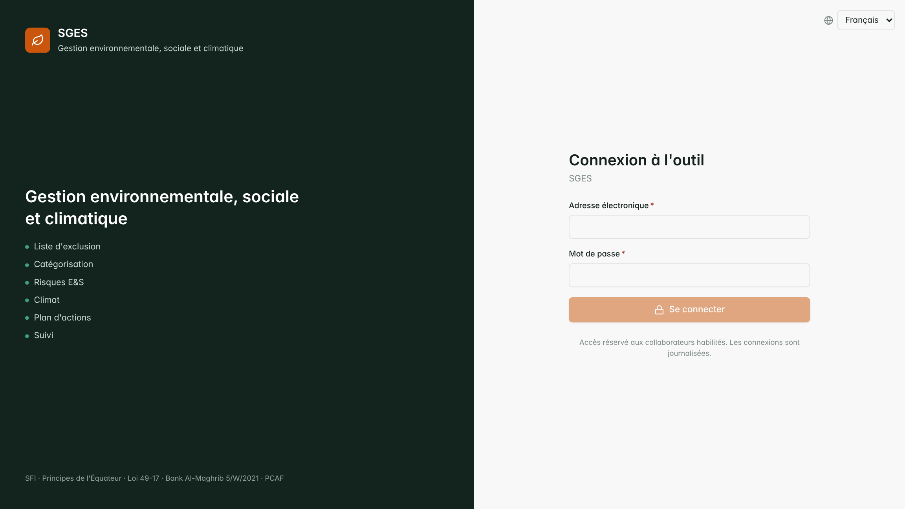

SE CONNECTER
Identifiants
Adresse électronique professionnelle et mot de passe personnel.
Premier accès
Le mot de passe provisoire doit être changé à la première connexion.
Langue
Français, anglais ou arabe, au choix en haut à droite ; l'outil s'en souvient.
À retenir : après 5 essais erronés, le compte est bloqué 15 minutes. Toutes les connexions sont journalisées.
Notes:
Montrer la connexion avec un compte de démonstration (mot de passe Demo!Sges2026). Rappeler que les paramètres de sécurité (tentatives, durée de verrouillage, durée de session) sont réglables par l'administrateur.

Slide 6
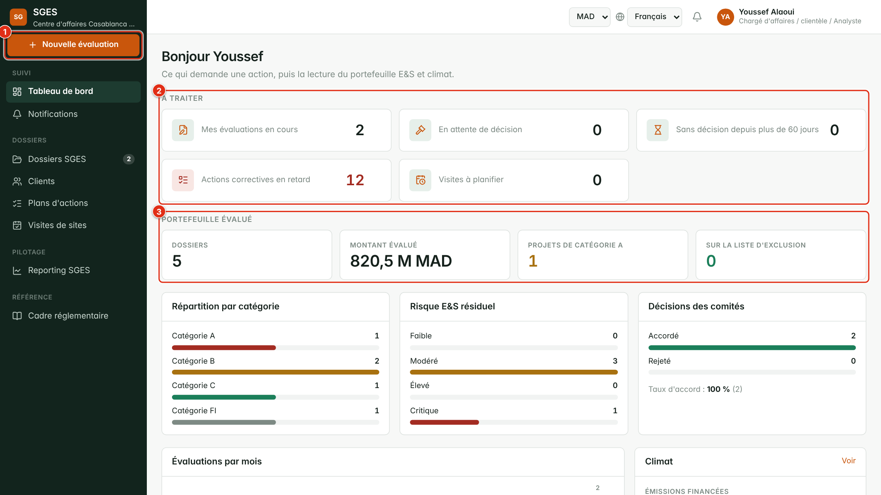
LE TABLEAU DE BORD
1
Nouvelle évaluation
Toujours accessible en haut du menu.
2
À traiter
Mes dossiers en cours, à valider, en attente de décision, actions en retard, visites à planifier.
3
Portefeuille évalué
Nombre de dossiers, montants, projets de catégorie A, exclusions.
À retenir : chaque tuile est cliquable et ouvre la liste déjà filtrée. Le contenu dépend de votre rôle et de votre périmètre.
Notes:
Le tableau de bord présente d'abord ce qui demande une action, puis la lecture du portefeuille (catégories, risque résiduel, décisions des comités, climat).

Slide 7
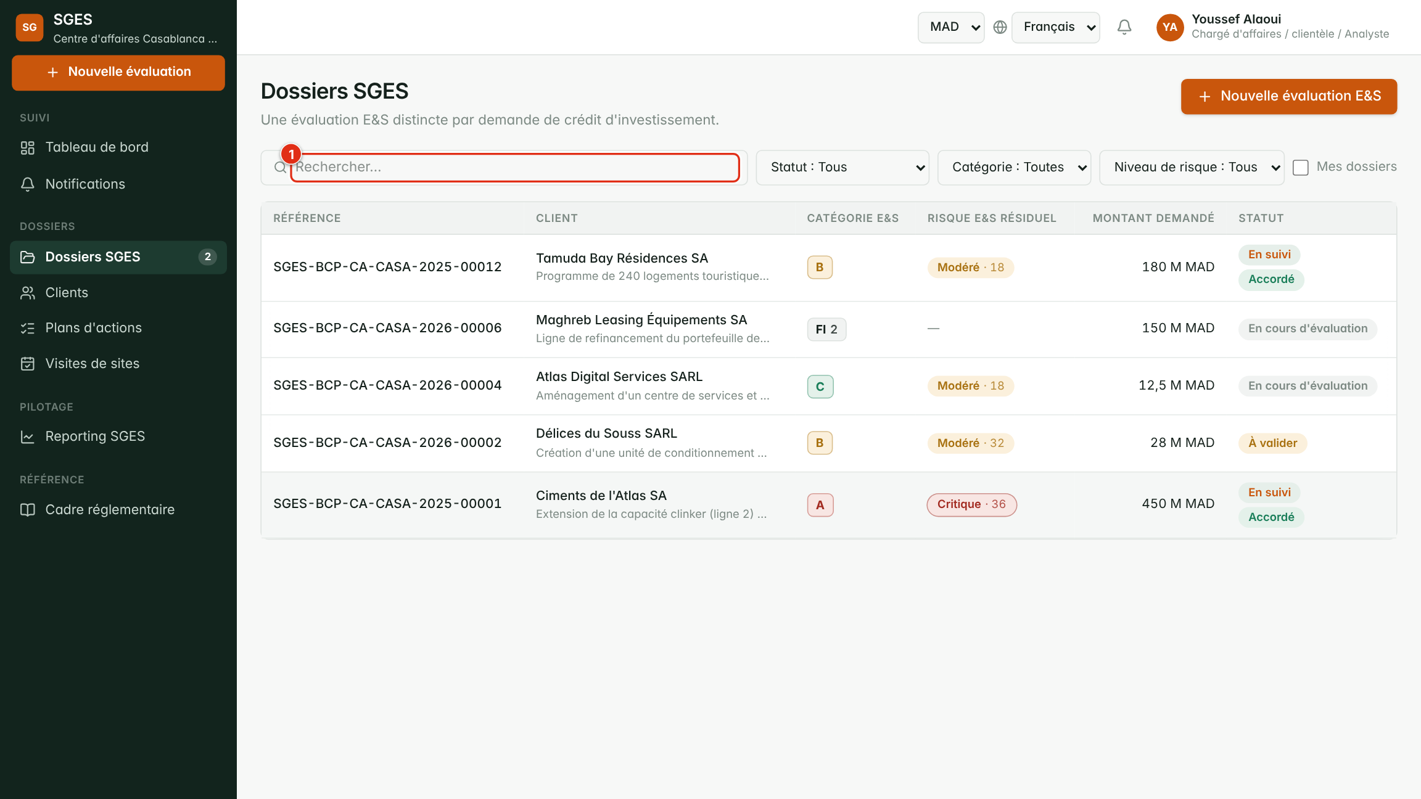
RETROUVER UN DOSSIER
1
Recherche
Par référence, client ou compte ; filtres par statut, catégorie et niveau de risque.
Lecture rapide
Catégorie, risque résiduel, montant et statut sur chaque ligne.
Référence unique
Banque, entité, année et numéro : SGES-BCP-CA-CASA-2026-00004.
À retenir : un crédit d'investissement = une évaluation E&S distincte, même pour un client déjà connu.

Slide 8
ÉVALUER UN DOSSIER
02
Du compte courant à la fiche d'évaluation E&S

Slide 9
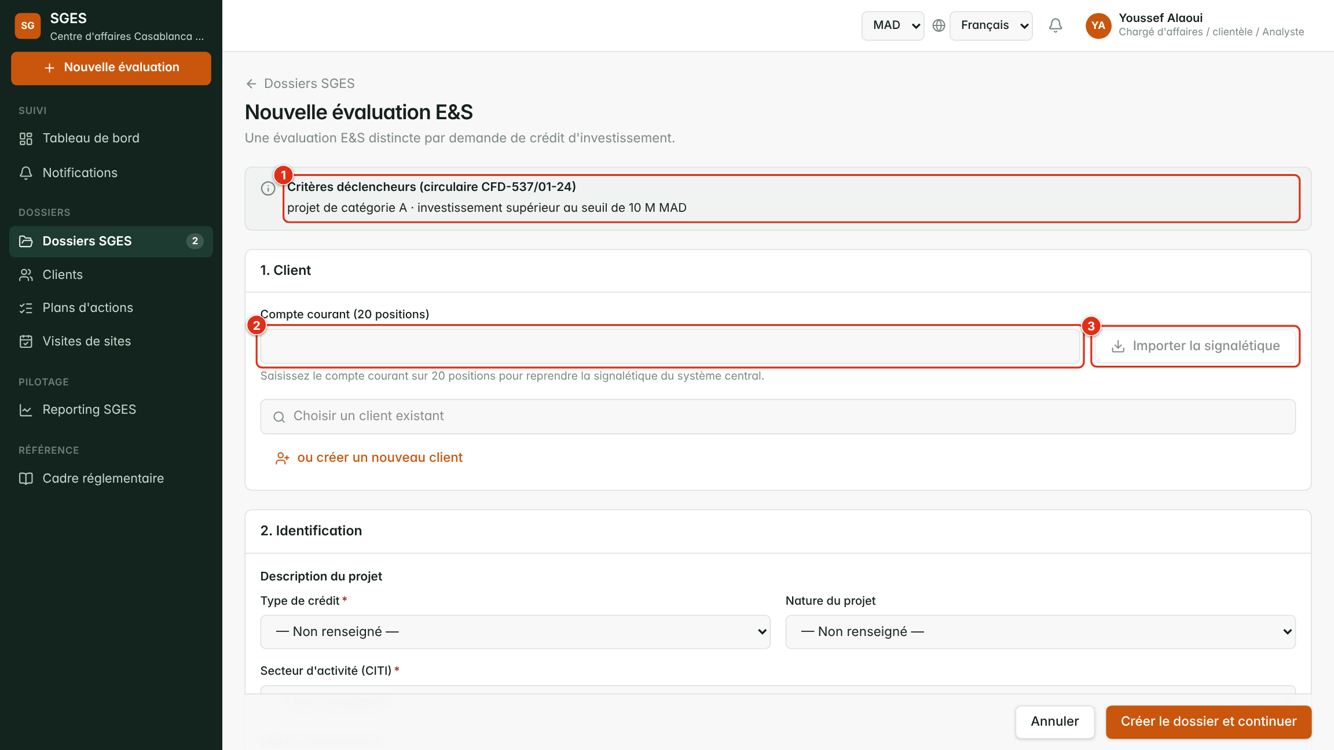
CRÉER UNE ÉVALUATION
1
Critères déclencheurs
Rappel : projet de catégorie A, ou investissement au-delà du seuil (10 M MAD).
2
Compte courant
20 positions ; ou recherche d'un client existant, ou création d'un nouveau client.
3
Importer la signalétique
Raison sociale, forme juridique, secteur et contacts repris du système central.
À retenir : le secteur et la ville du client sont repris automatiquement dans le projet ; ils restent modifiables.
Notes:
En démonstration, le compte 18278000099999999901 importe la signalétique simulée de la Sucrerie du Gharb.

Slide 10
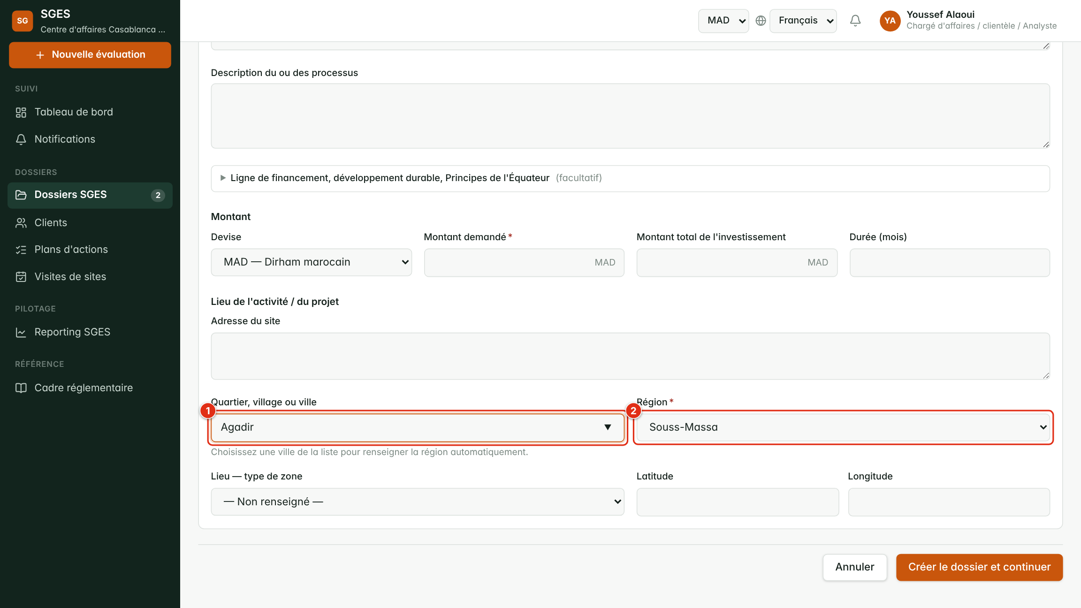
IDENTIFICATION DU PROJET
1
Ville
Choisissez une ville proposée dans la liste…
2
Région
… la région se remplit seule. Elle alimente ensuite les aléas climatiques.
Options de financement
Ligne de bailleur, développement durable, Principes de l'Équateur : bloc repliable.
À retenir : type de crédit, secteur, montant demandé et région sont obligatoires pour créer le dossier.

Slide 11
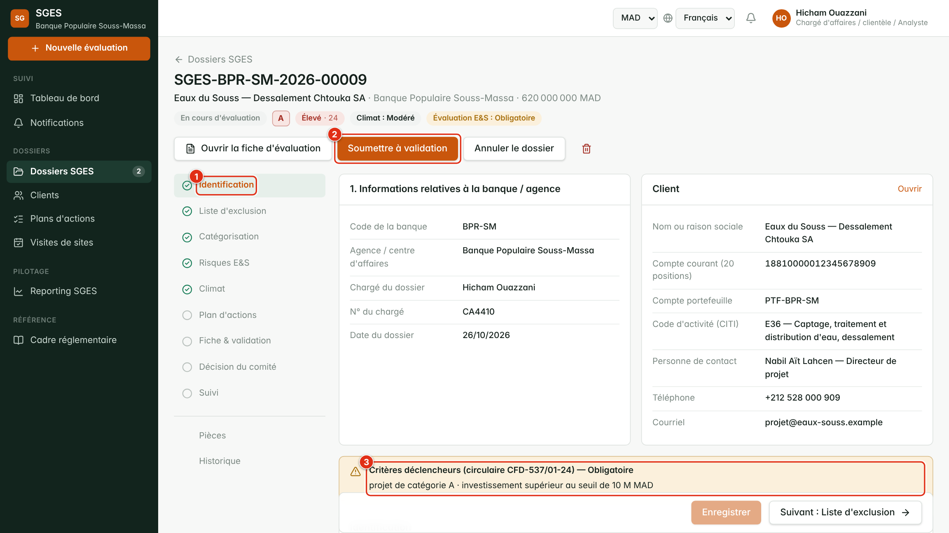
L'ESPACE DOSSIER
1
Parcours
Les étapes cochées en vert sont complètes ; cliquez pour naviguer.
2
Soumettre
Possible seulement quand toutes les conditions sont réunies.
3
Déclenchement
L'outil indique si l'évaluation E&S est obligatoire et pourquoi.
À retenir : chaque enregistrement recalcule la catégorie, le risque et le climat ; l'historique garde la trace de tout.

Slide 12
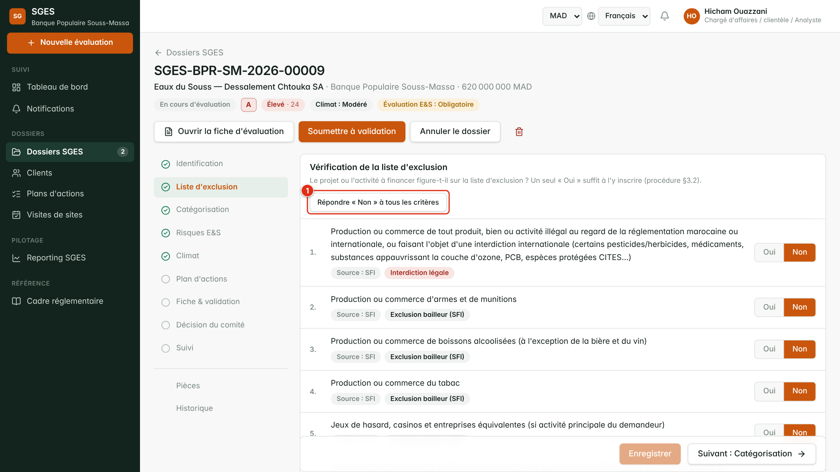
LISTE D'EXCLUSION
1
Réponse rapide
« Non » à tous les critères en un clic, puis corrigez si besoin.
Critère « Oui »
Le projet est exclu : motif obligatoire (motifs types proposés).
Dérogation
Seul le Responsable RSE peut déroger, et seulement sur un critère dérogeable.
À retenir : une interdiction légale n'est jamais dérogeable ; le RSE est notifié de toute exclusion.

Slide 13
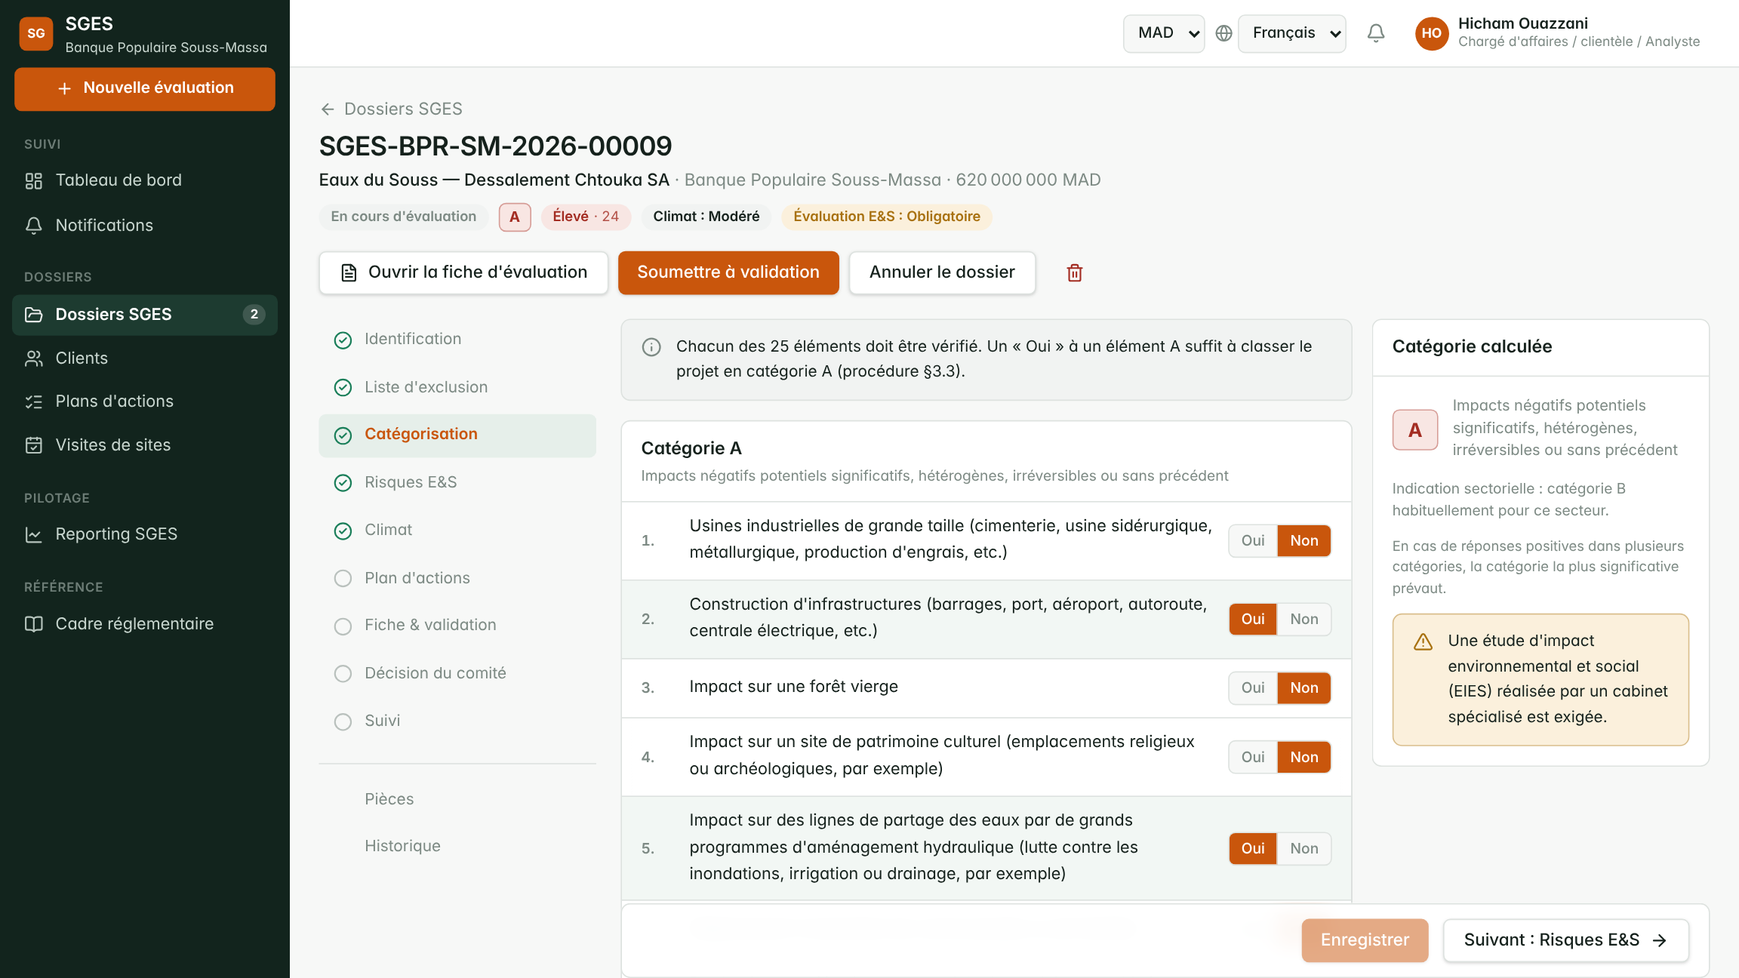
CATÉGORISATION A, B, C, FI
25 éléments
Répondez Oui / Non ; la catégorie se calcule en direct.
Gain de temps
« Répondre Non aux éléments sans réponse » complète le formulaire.
Reclassement
Réservé au RSE, avec justification (motifs types) ; il est journalisé.
À retenir : en catégorie A, l'étude d'impact (EIES) est exigée avant la soumission.

Slide 14
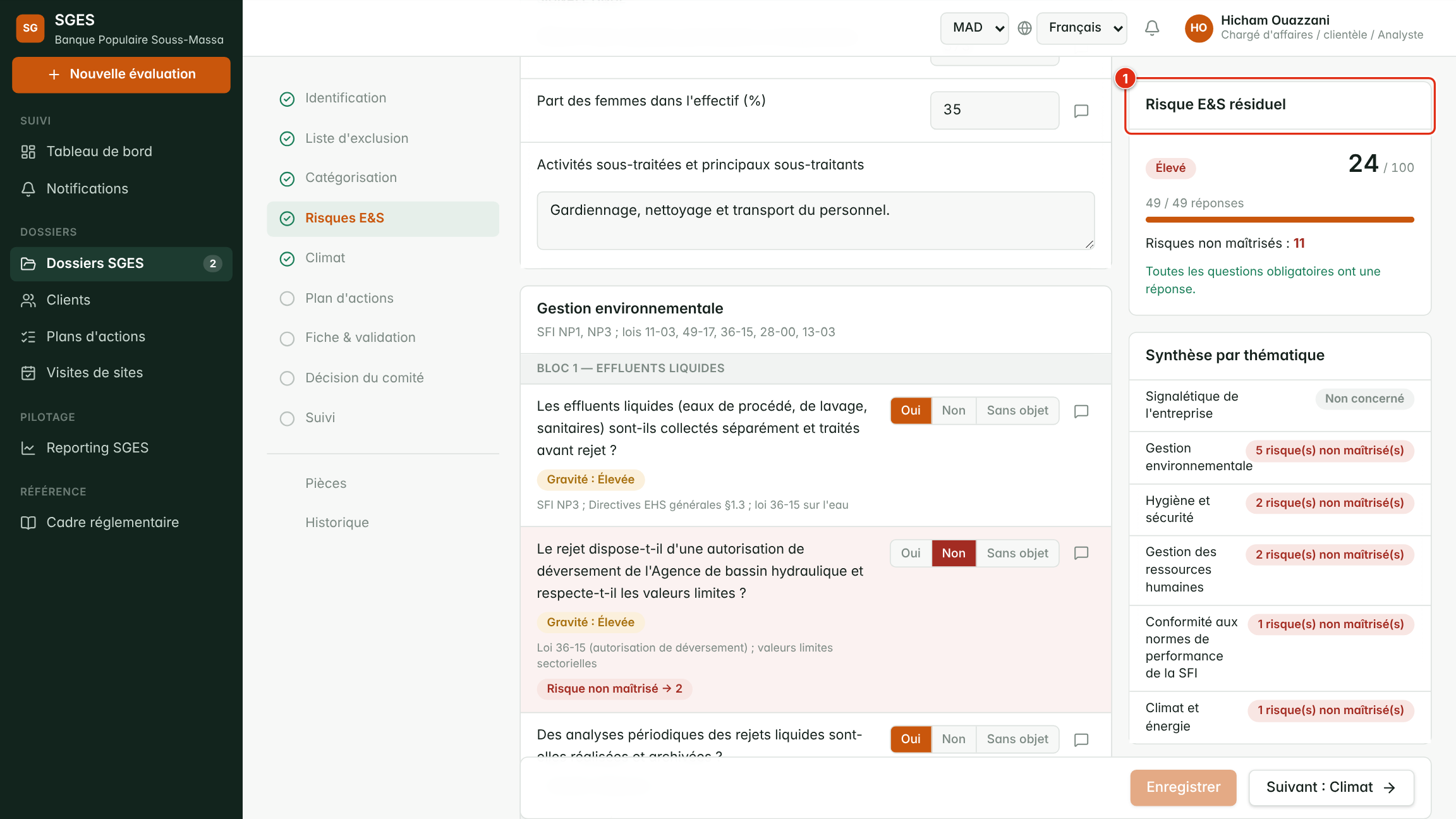
RISQUES ENVIRONNEMENTAUX ET SOCIAUX
1
Risque résiduel
Score sur 100 et niveau, recalculés à chaque réponse.
« Non »
Signale un risque non maîtrisé : une action corrective est proposée.
Outils
Filtres, impression du questionnaire pour le client, assistant IA.
À retenir : le commentaire d'évaluation est obligatoire ; « Insérer le canevas » propose une trame à compléter.

Slide 15
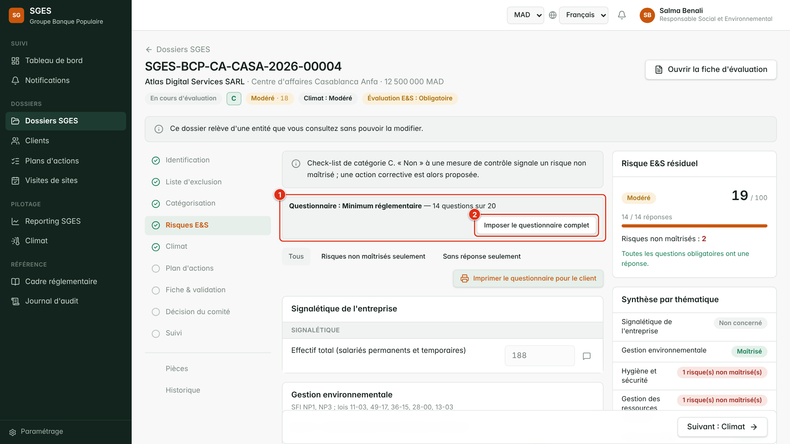
QUESTIONNAIRE ADAPTÉ À L'ACTIVITÉ
1
Niveau appliqué
Minimum, standard ou complet, et nombre de questions posées.
2
Décision RSE
Le Responsable RSE peut imposer le questionnaire complet sur un dossier.
Garde-fous
Catégorie A toujours complète ; normes SFI imposées par certaines lignes de bailleurs.
À retenir : par défaut, tous les questionnaires sont complets ; l'allègement est un choix de paramétrage validé par la RSE.
Notes:
Capture réalisée avec le paramètre QUESTIONNAIRE_NIVEAU_C positionné sur « minimum » pour illustrer la fonction ; la base livrée reste en « complet ».

Slide 16
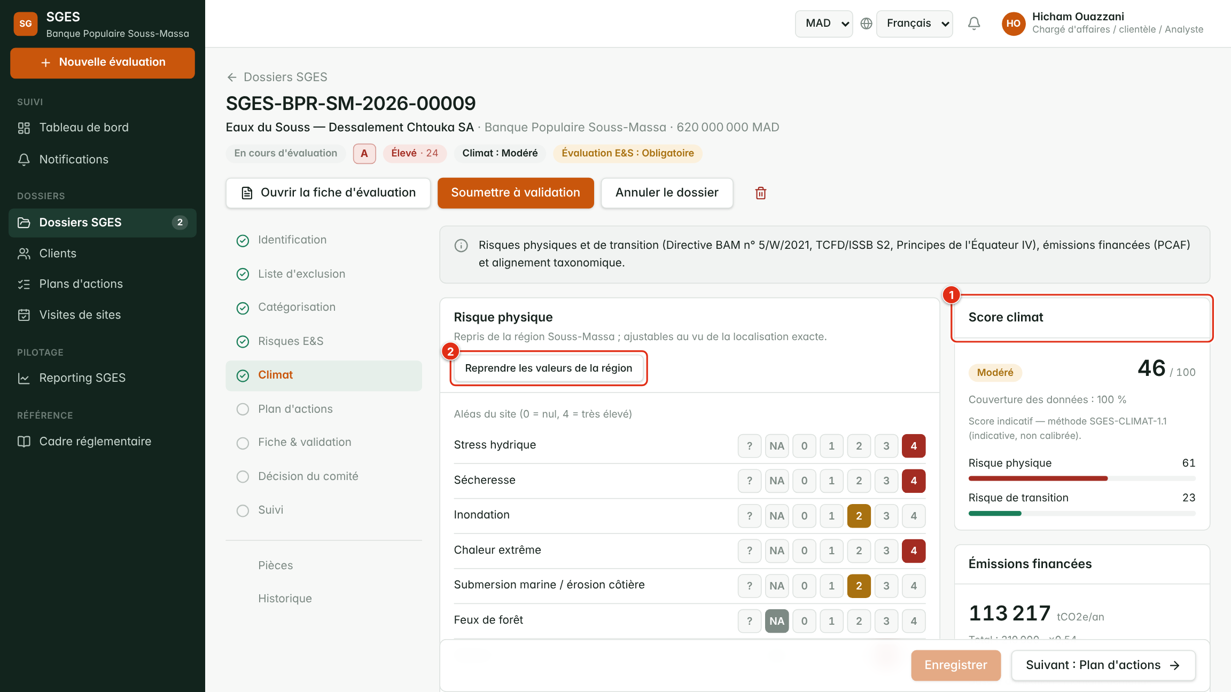
VOLET CLIMAT
1
Score climat
Risque physique et de transition ; couverture des données affichée.
2
Valeurs de la région
Aléas repris de la région, ajustables au vu du site exact.
Échelle
0 à 4, « ? » si inconnu, « NA » si non applicable.
À retenir : sous 75 % de données renseignées, aucun score n'est produit : l'outil liste ce qui reste à compléter.

Slide 17
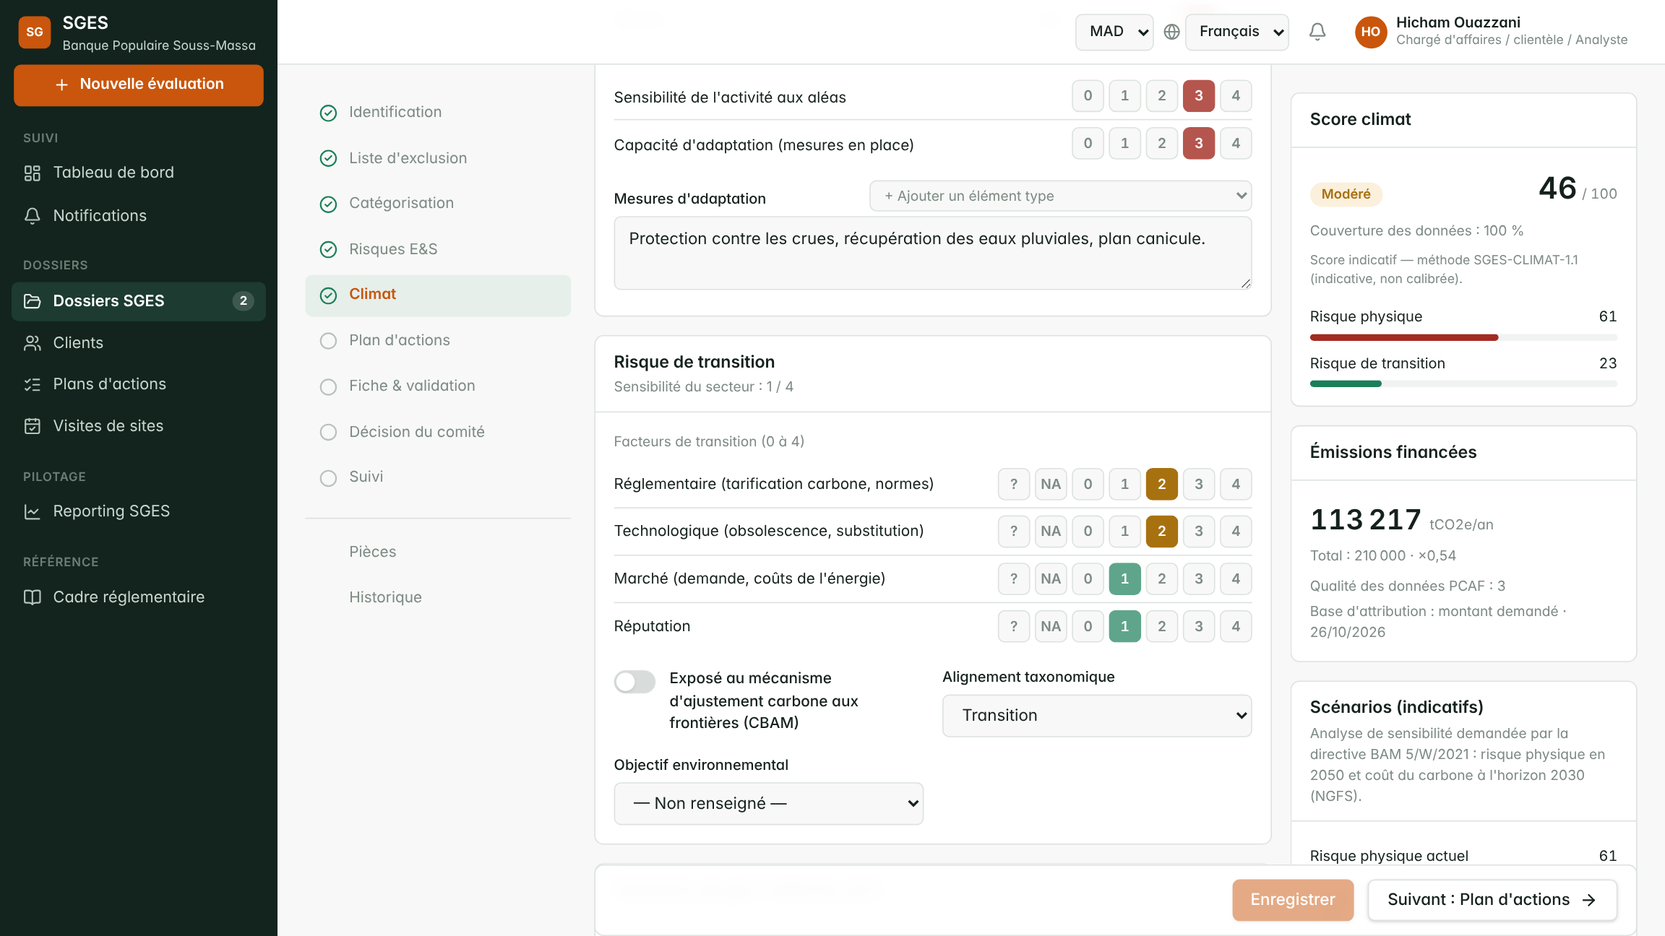
SCÉNARIOS ET ÉMISSIONS FINANCÉES
Scénarios 2030 / 2050
Aggravation des aléas physiques et coût carbone selon trois scénarios NGFS.
CBAM
Effet du mécanisme carbone européen pour les exportateurs concernés.
Émissions financées
Méthode PCAF, qualité des données 1 à 5, base d'attribution datée.
À retenir : méthode indicative : elle éclaire la décision, elle ne remplace pas l'analyse de crédit.

Slide 18
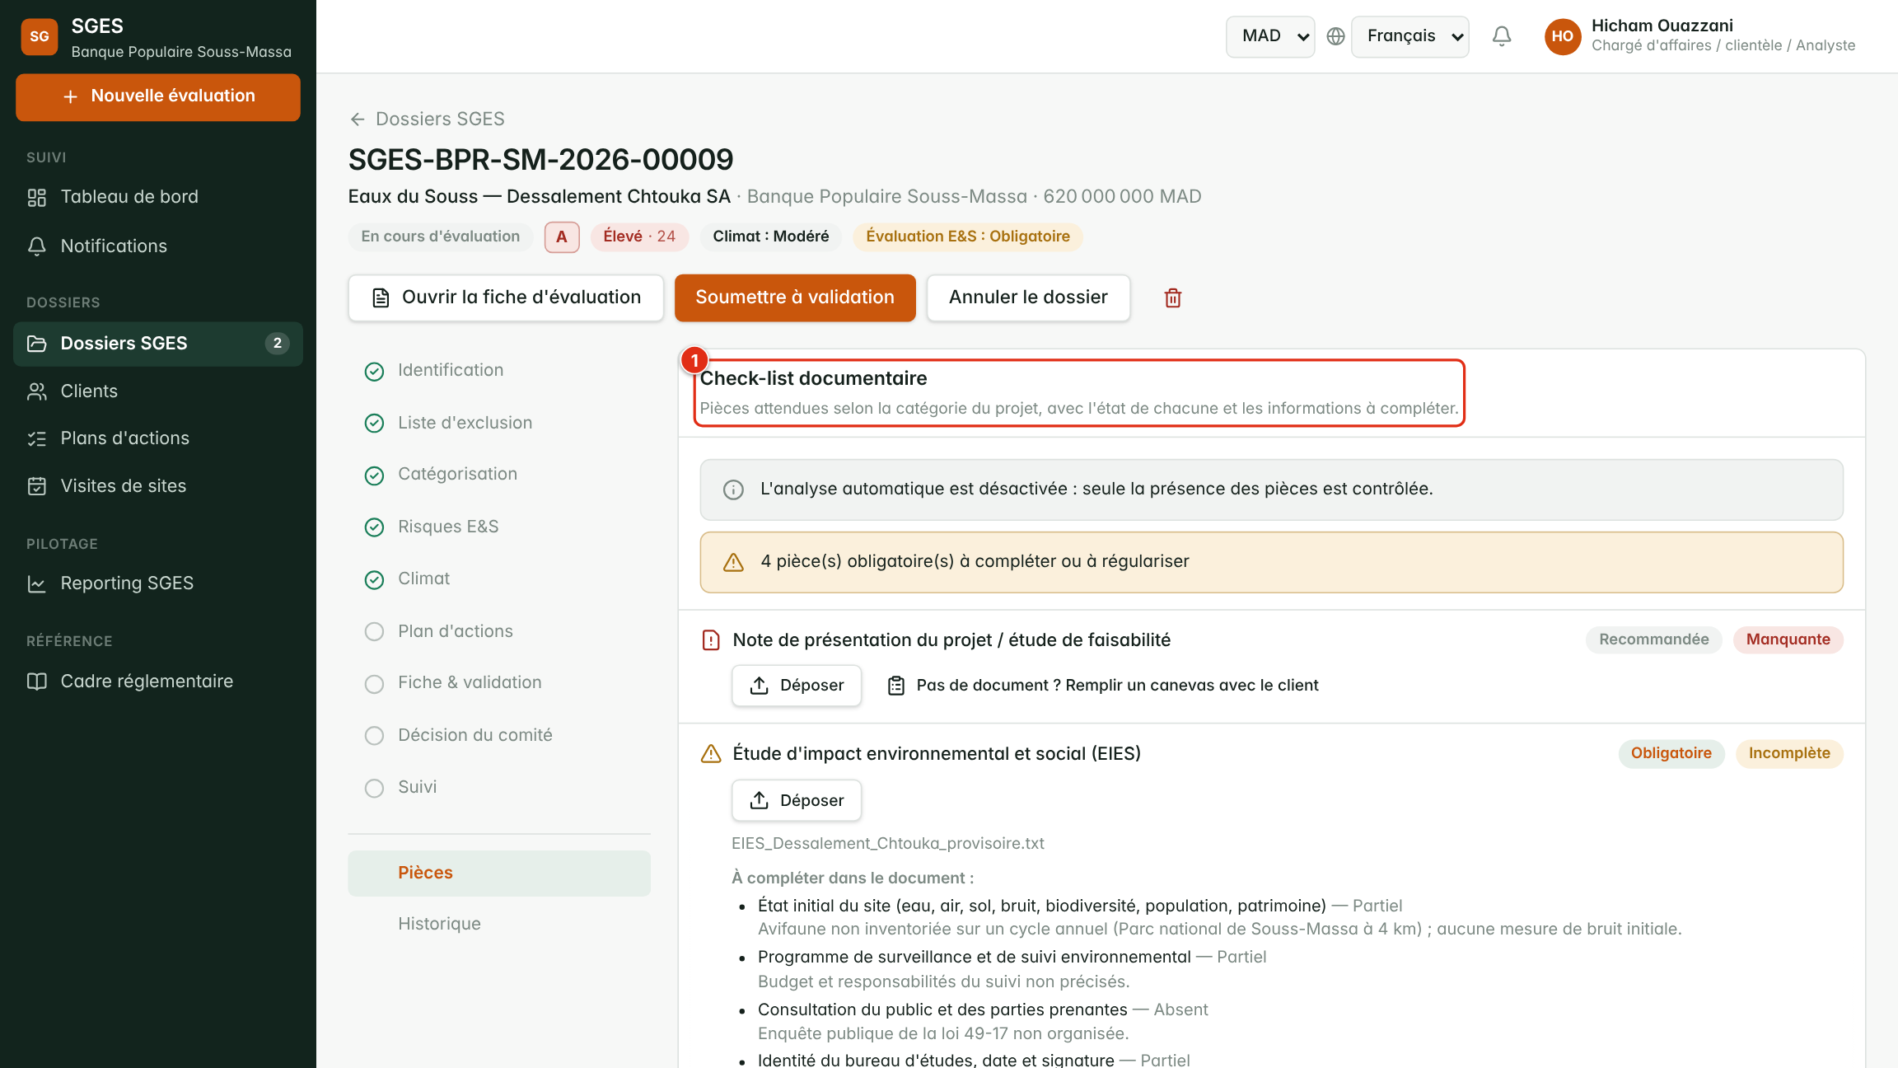
PIÈCES ET CHECK-LIST
1
Check-list
Pièces attendues selon la catégorie : complète, incomplète ou manquante.
Informations manquantes
Précisées pièce par pièce (avec l'assistant IA lorsqu'il est activé).
Canevas
Sans la pièce, un canevas à remplir avec le client est proposé.
À retenir : les pièces officielles (autorisations, décision d'acceptabilité) ne peuvent pas être remplacées par un canevas.

Slide 19
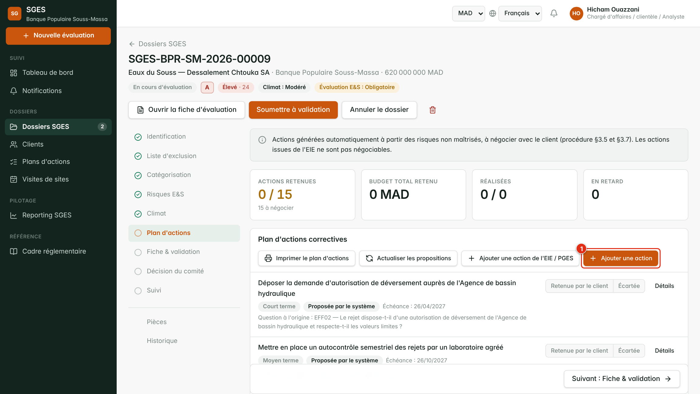
PLAN D'ACTIONS CORRECTIVES
1
Ajouter une action
En plus des actions générées automatiquement par les réponses « Non ».
Négociation
Retenue ou non, responsable, échéance, budget ; réserve du client.
Suivi
Avancement et commentaires après la décision du comité.
À retenir : le responsable propose des fonctions types (direction générale, HSE…) ; la saisie libre reste possible.

Slide 20
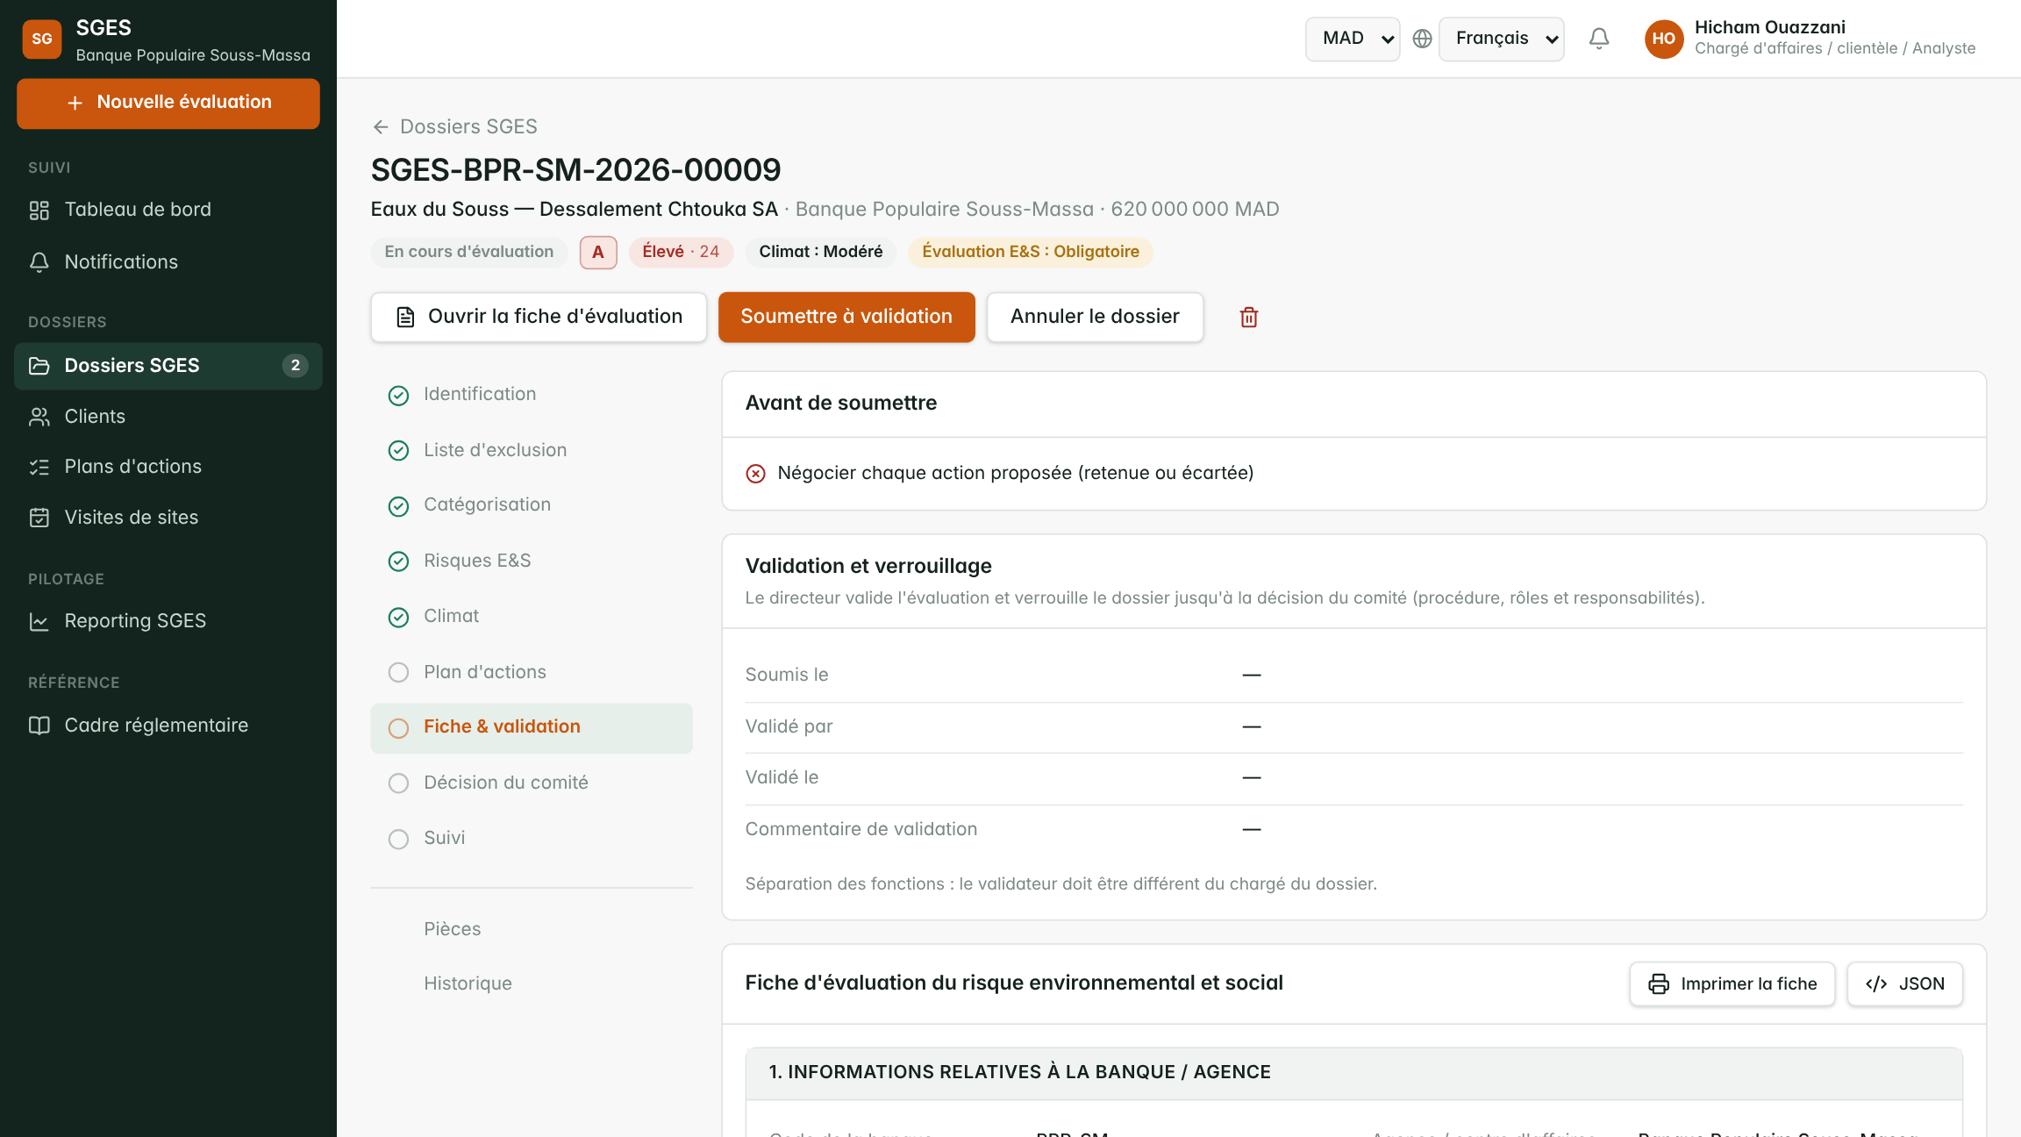
FICHE D'ÉVALUATION E&S
Synthèse
Banque, client, projet, conclusions, risques par thématique, climat, plan d'actions.
Formats
Impression PDF et JSON, transmis à la plateforme d'octroi par API.
Soumission
Bouton « Soumettre à validation » une fois tous les volets complets.
À retenir : à la soumission, l'évaluation est figée et une empreinte du dossier est conservée.

Slide 21
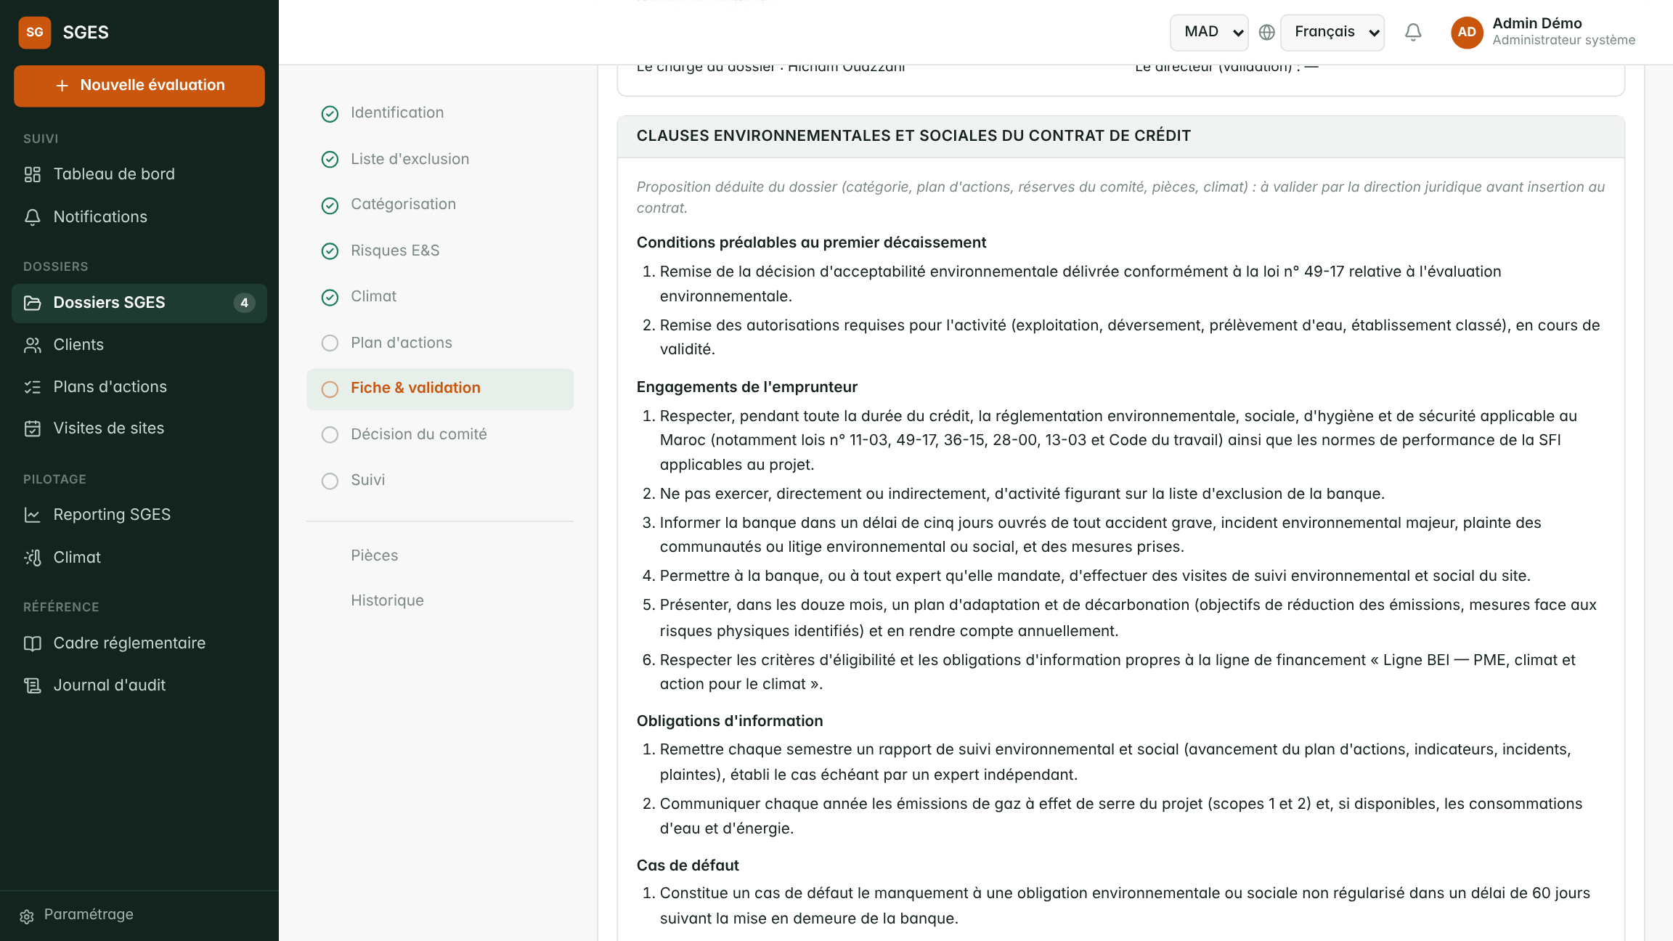
CLAUSES E&S DU CONTRAT
Proposées automatiquement
Conditions préalables, engagements, obligations d'information, cas de défaut.
Selon le dossier
Catégorie, pièces, plan d'actions, réserves du comité, climat, ligne de bailleur.
Validation
À relire par la direction juridique avant insertion au contrat.
À retenir : les clauses suivent la langue de l'utilisateur (français, anglais, arabe).

Slide 22
VALIDER ET DÉCIDER
03
Le directeur valide, le comité décide

Slide 23
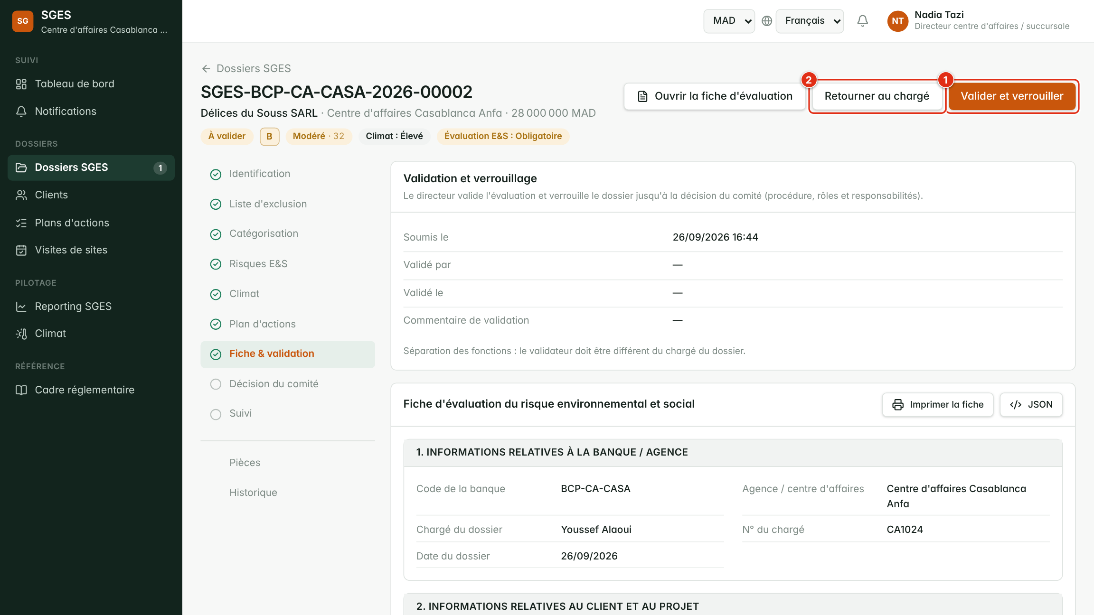
VALIDATION PAR LE DIRECTEUR
1
Valider et verrouiller
Le dossier part au comité ; plus aucune modification.
2
Retourner au chargé
Avec un motif obligatoire ; le chargé est notifié.
Séparation des fonctions
Le chargé ou le créateur du dossier ne peut pas le valider.
À retenir : chaque validation crée un instantané horodaté du dossier, consultable par l'audit.

Slide 24
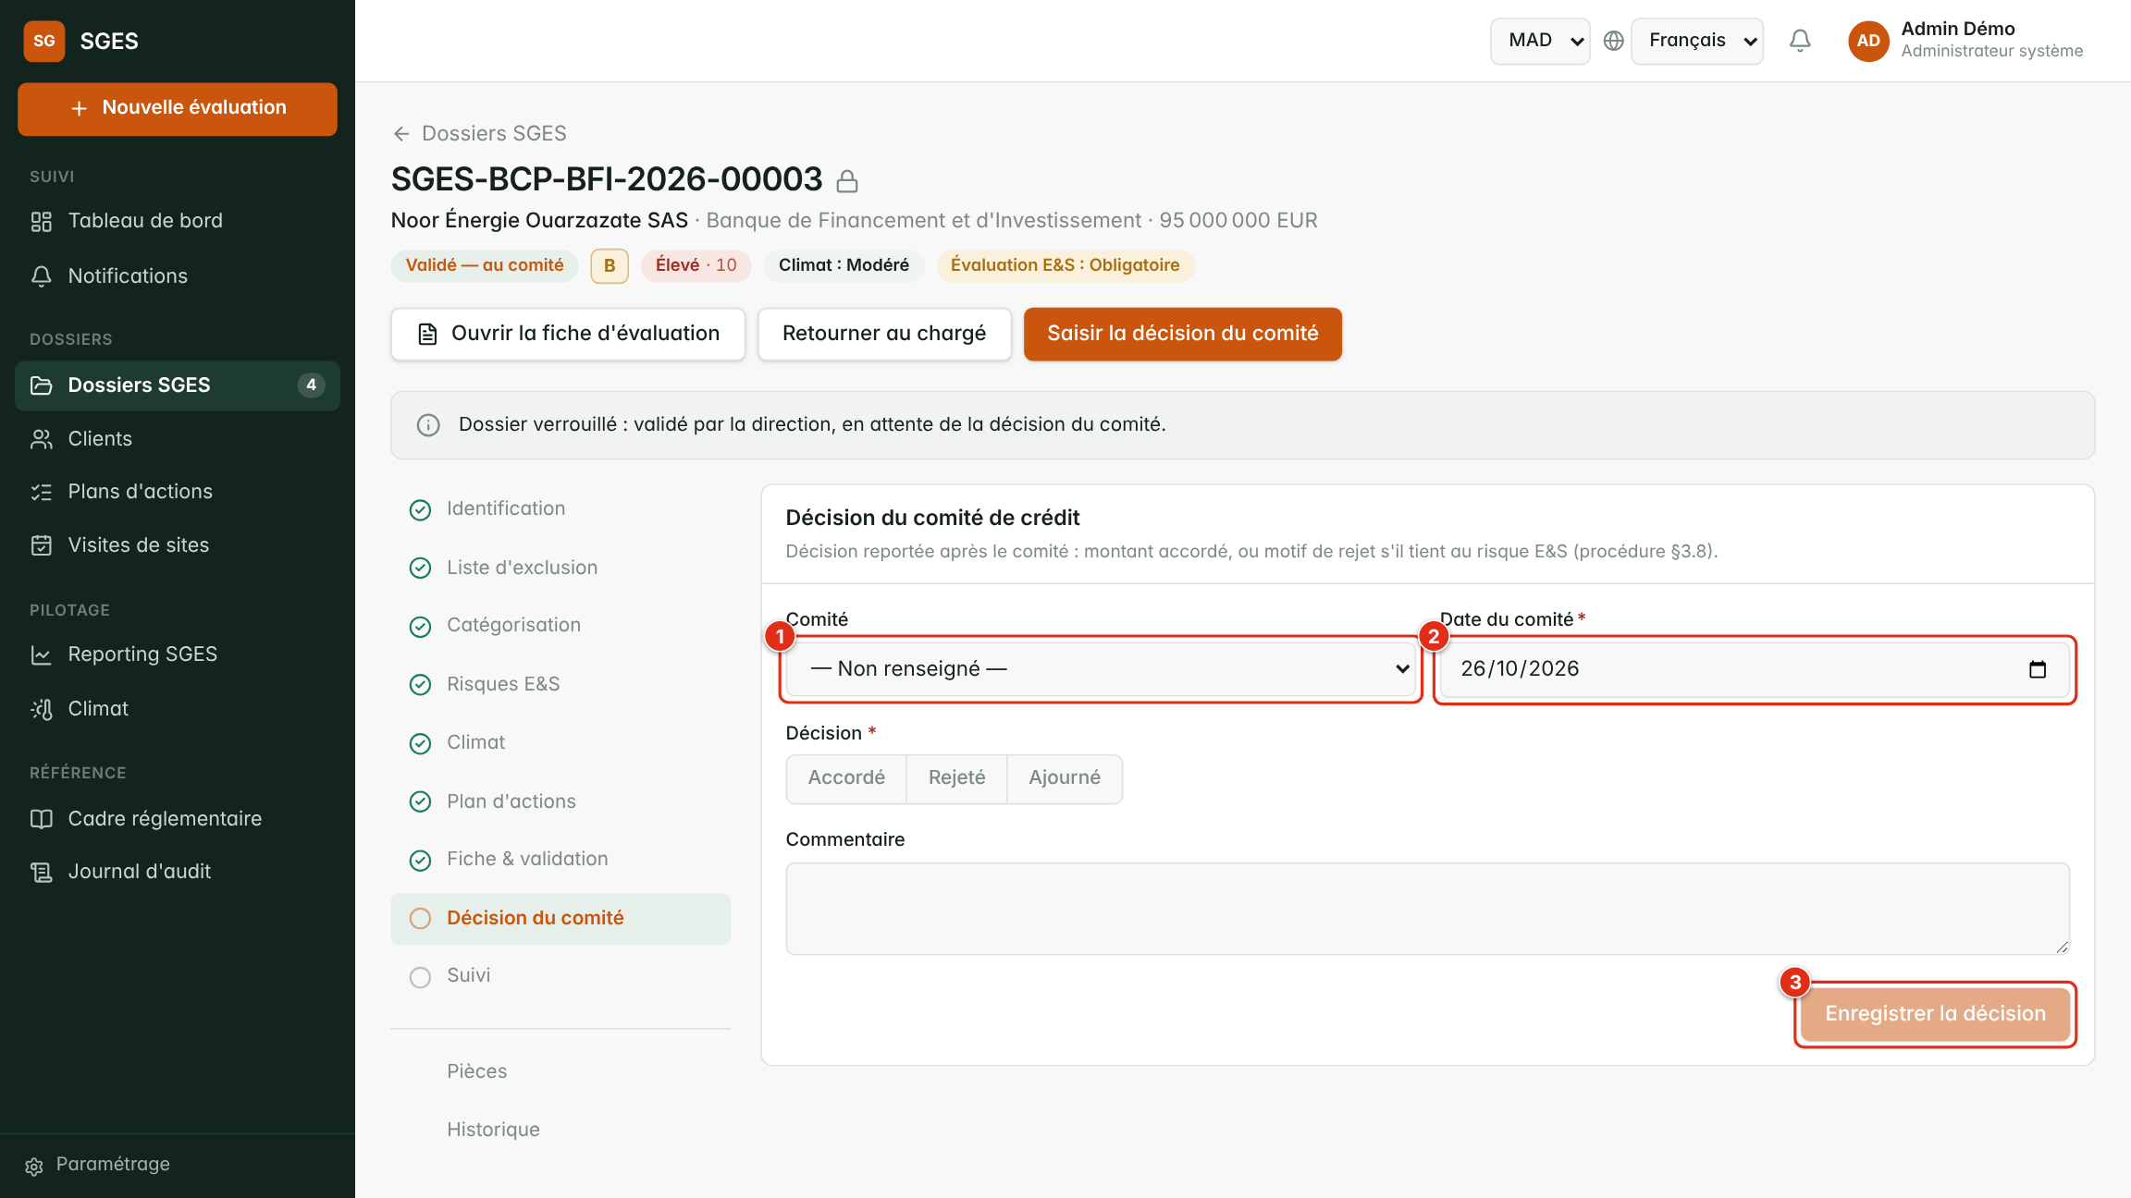
DÉCISION DU COMITÉ
1
Comité
Centre d'affaires, BPR, BCP ou comité groupe (liste paramétrable).
2
Date du comité
Obligatoire ; reprise dans la fiche E&S et l'historique.
3
Décision
Accordé (montant, réserves types), rejeté (motif E&S) ou ajourné (retour en évaluation).
À retenir : un dossier ajourné revient en évaluation ; un dossier rejeté peut être clôturé puis rouvert avec motif.

Slide 25
SUIVRE
04
Après l'accord : visites, actions, encours et clôture

Slide 26
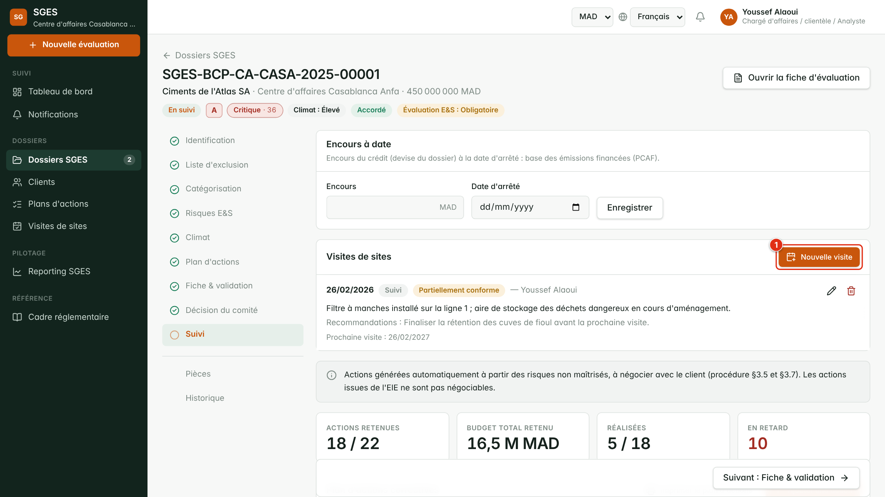
SUIVI ET VISITES DE SITE
1
Nouvelle visite
Date, type, participants, constats et recommandations types, conformité.
Encours à date
Sert au calcul des émissions financées (PCAF).
Clôture
Par le directeur ; réouverture possible avec motif.
À retenir : constats et recommandations types s'insèrent en un clic ; les visites à planifier remontent dans le tableau de bord.

Slide 27
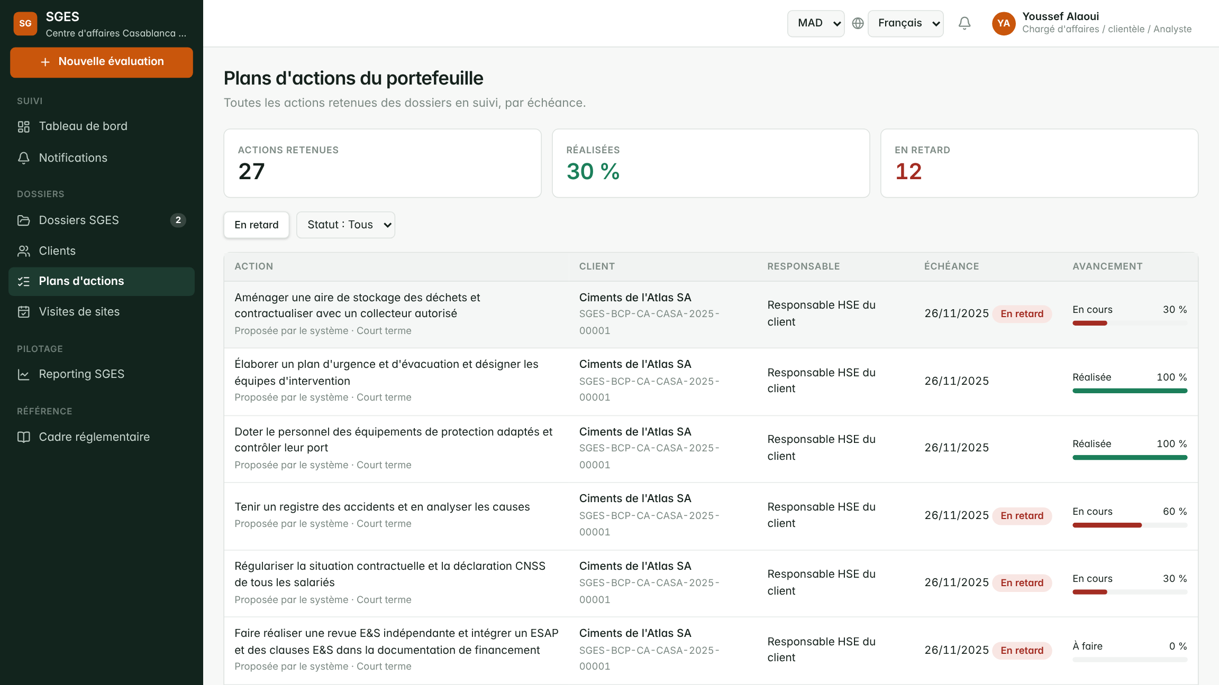
PLANS D'ACTIONS DU PORTEFEUILLE
Vue transversale
Toutes les actions retenues, par client, échéance et statut.
Retards
Signalés en rouge et repris dans le tableau de bord.
Filtres
Par statut et actions en retard ; accès direct au dossier.
À retenir : l'avancement se met à jour dans l'onglet « Plan d'actions » du dossier, après la décision du comité.

Slide 28
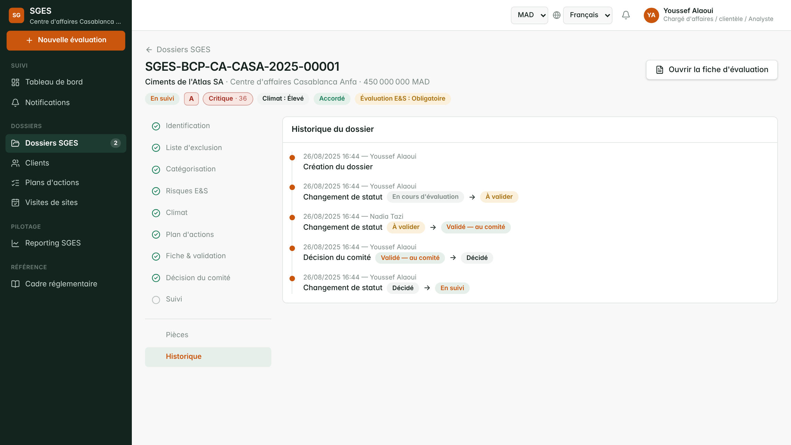
HISTORIQUE DU DOSSIER
Chronologie
Création, changements de statut, reclassements, décisions, avec auteur et date.
Motifs
Retours, annulations et réouvertures affichent leur motif.
Inaltérable
L'historique ne peut pas être modifié depuis l'outil.
À retenir : l'historique répond aux questions de l'audit : qui a fait quoi, quand et pourquoi.

Slide 29
PILOTER
05
Reporting, climat du portefeuille, audit

Slide 30
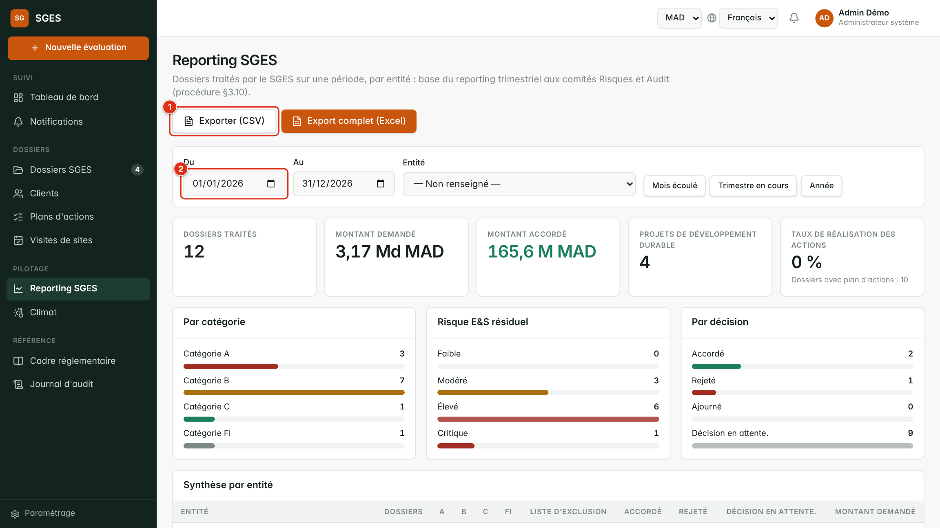
REPORTING SGES
1
Export
Excel complet ou CSV, selon vos droits.
2
Période
Dates libres ou périodes prédéfinies (mois, trimestre, année).
Indicateurs
Dossiers, montants, catégories, risques, décisions, par entité.
À retenir : les montants sont présentés en devise de référence, au cours figé à la date de chaque dossier.

Slide 31
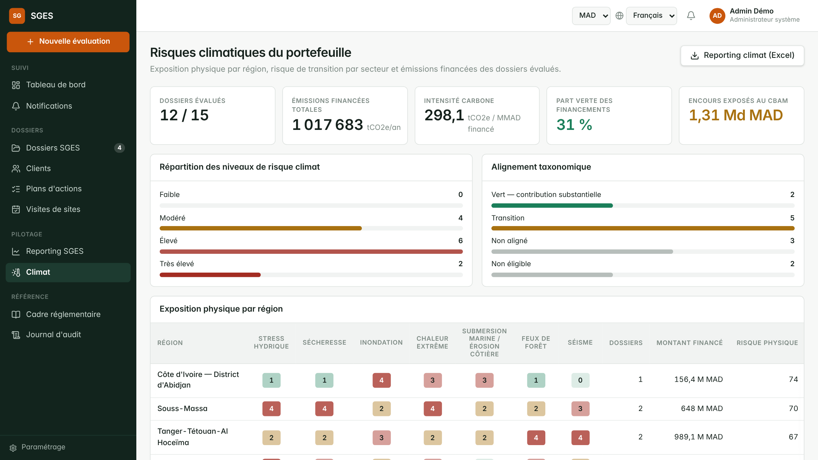
RISQUES CLIMATIQUES DU PORTEFEUILLE
Synthèse
Dossiers évalués, émissions financées, intensité carbone, part verte.
Exposition physique
Par région, aléa par aléa.
Reporting BAM
Export Excel par dossier, région, secteur et ligne de financement.
À retenir : ce reporting répond à la directive Bank Al-Maghrib n° 5/W/2021 sur les risques climatiques.

Slide 32
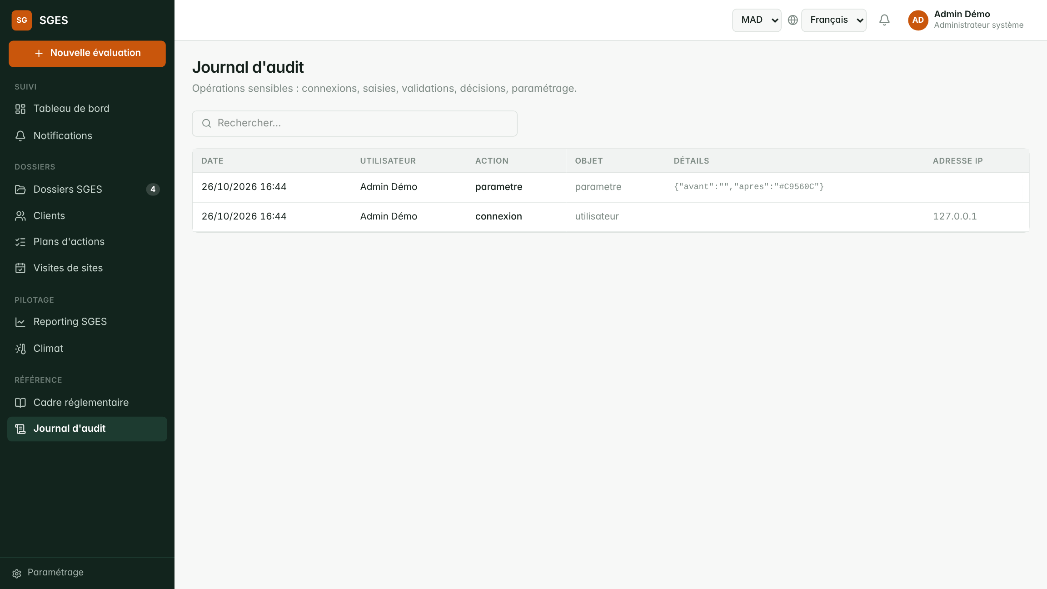
JOURNAL D'AUDIT
Tout est tracé
Connexions, paramétrage, transitions, décisions, dérogations.
Recherche
Recherche libre dans tout le journal, avec le détail de chaque opération.
Accès
Réservé à l'audit, aux risques, à la RSE et à l'administrateur.
À retenir : les opérations critiques et leur trace d'audit sont enregistrées ensemble : l'une ne va pas sans l'autre.

Slide 33
PARAMÉTRER
06
Adapter l'outil sans développement

Slide 34
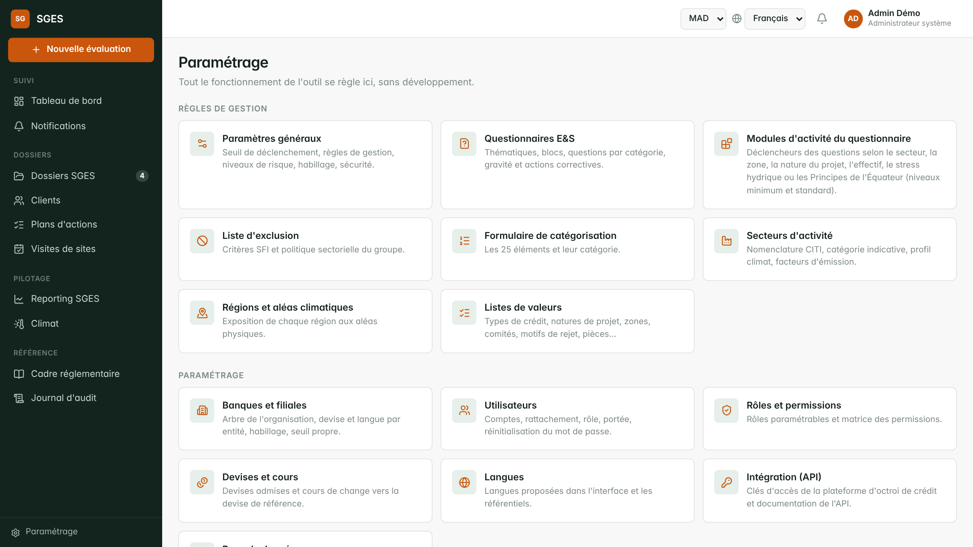
L'ESPACE DE PARAMÉTRAGE
Règles
Paramètres, questionnaires, modules, exclusion, catégorisation, secteurs, régions, listes.
Organisation
Entités, utilisateurs, rôles et permissions, devises, langues.
Intégration
Clés d'API pour la plateforme d'octroi, état de la base.
À retenir : toute modification est journalisée ; l'habillage (couleur, logo) se règle aussi ici.

Slide 35
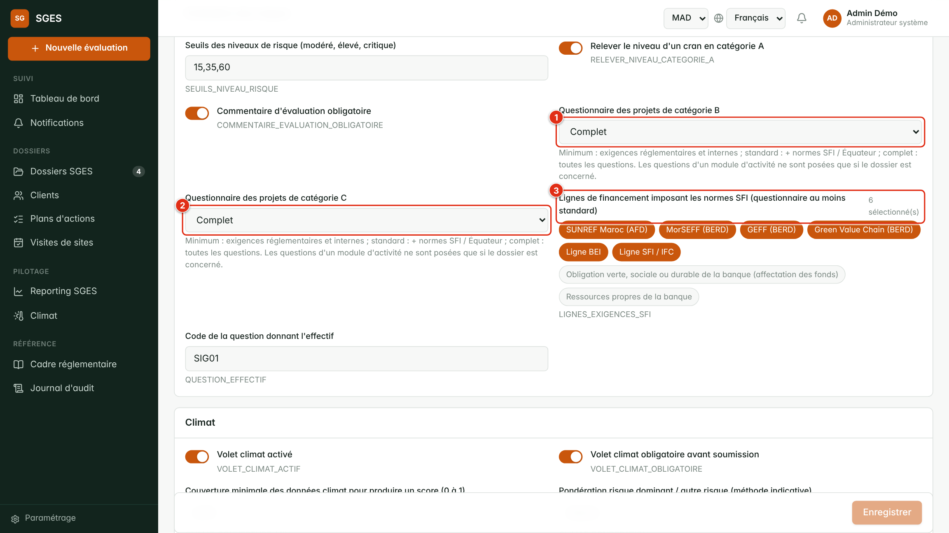
NIVEAUX DE QUESTIONNAIRE
1
Catégorie B
Minimum, standard ou complet.
2
Catégorie C
Même choix ; les catégories A et FI restent complètes.
3
Lignes de bailleurs
Celles qui imposent les normes SFI (au moins « standard »).
À retenir : à modifier seulement après validation du marquage des questions par la RSE et la Conformité.

Slide 36
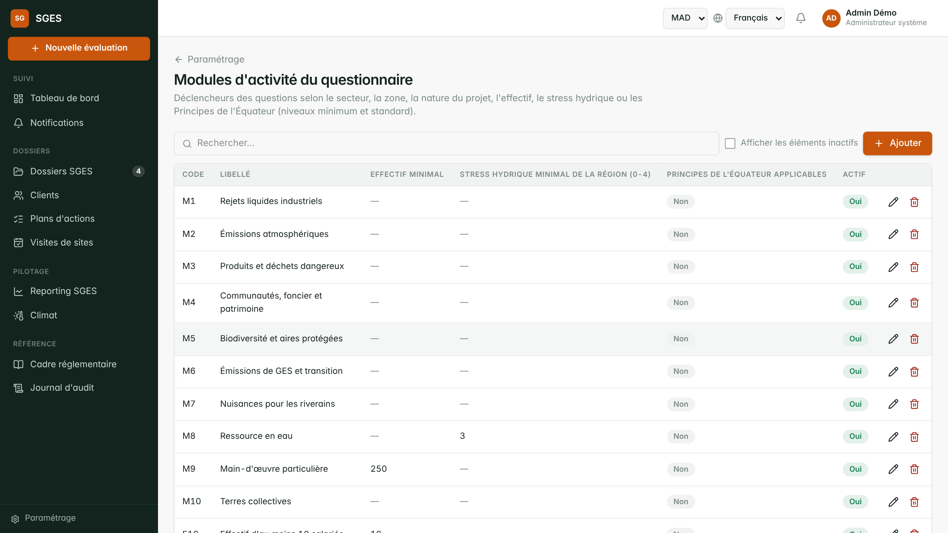
MODULES D'ACTIVITÉ
Déclencheurs
Secteurs, types de zone, natures de projet, effectif, stress hydrique, Principes de l'Équateur.
Choix multiples
Sélection dans les référentiels, sans code à saisir.
Prudence
Si une donnée est inconnue, les questions du module sont posées.
À retenir : les listes de valeurs (villes, réserves types, constats types…) se gèrent de la même façon, en trois langues.

Slide 37
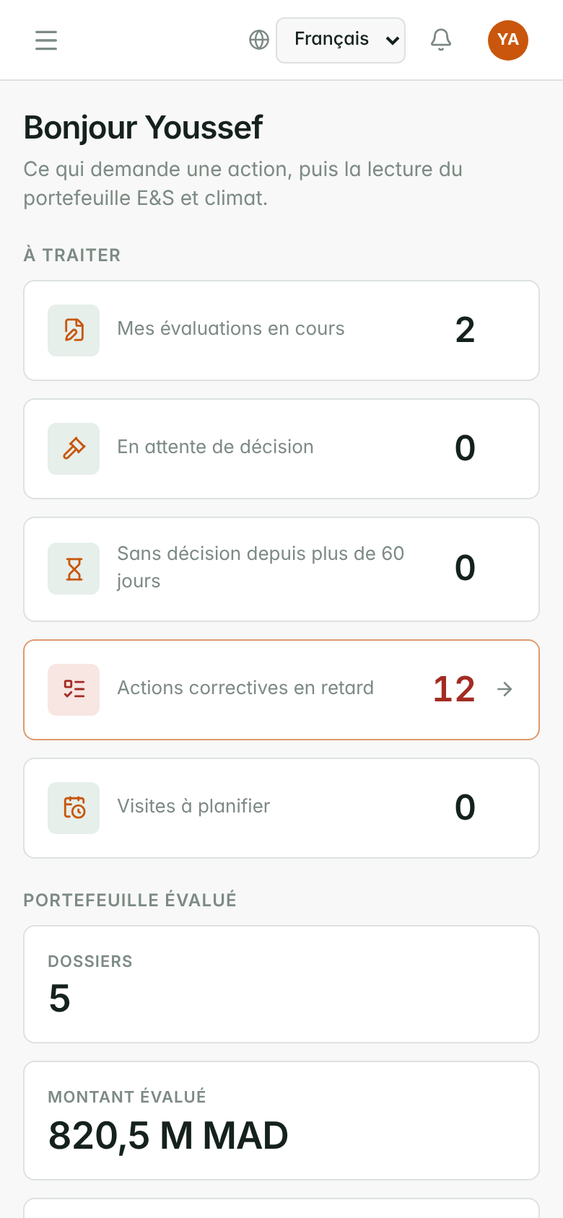
SUR LE TERRAIN ET BONNES PRATIQUES
1
Sur téléphone ou tablette
Tableau de bord, dossiers, visites et pièces s'utilisent en visite de site.
2
Enregistrer souvent
Chaque volet s'enregistre séparément ; un avertissement signale les modifications non enregistrées.
3
Justifier
Commentaires, motifs et réserves sont relus par le directeur, le comité et l'audit.
4
Pièces d'abord
Déposer EIES, PGES et autorisations tôt : la check-list guide la collecte auprès du client.
5
Besoin d'aide
Écran « Cadre réglementaire » pour les textes de référence ; votre administrateur SGES pour les accès.

Slide 38
À VOUS DE JOUER
✓
Exercice : créer une évaluation sur la base de démonstration, la mener jusqu'à la soumission, puis la faire valider par un directeur.

